Slide 1


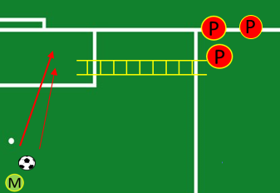
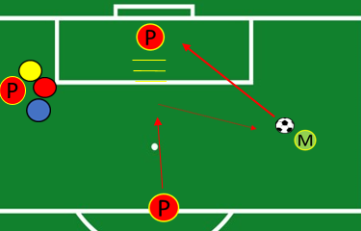
S.S.C. NAPOLI
Primavera – Area Portieri – Stagione 2026/2027
Data: 04/09/2026 | Luogo: Arena – G.Piccolo di Cercola (NA) | Coach: A.Monteleone | All. N°34
OBIETTIVO: rapidita’
SKIP PASSAGGIO E PARATA
SKIP FRONTALE PASSAGGIO E PRESA P CHIAMA IL COLORE ESPOSTO DA P DI MOVIMENTO
Materiale | N° | Materiale | N° | Portieri |  | SQUADRA
PALLONI | 10 |  |  | SPINELLI |  | Tattica
 |  |  |  | AMENDOLA |  | Combinazioni/Tiri
 |  |  |  | MERONE |  | Palle Inattive
 |  |  |  |  |  | Partita
 |  |  |  |  |  | Defaticante
1
1
ATTIVAZIONE propocettiva e psico
PROPOCETTIVITA’ E PSICOCINETICA
ATTIVAZIONE
ABILITA’ CON UNO O PIU’ PALLONI
2
2
3
3
……

